Slide 1
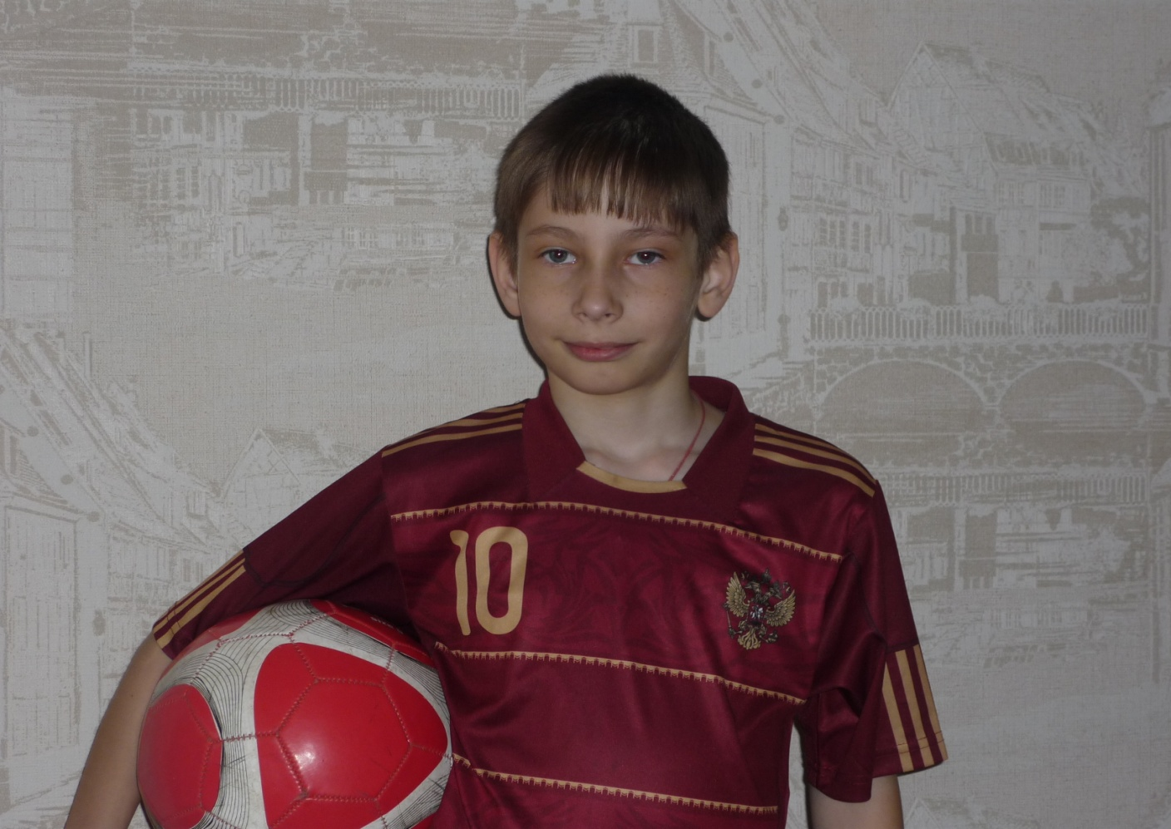
Сапунков Даниил, учащийся 3 «В» класса
МКОУ СОШ «Средняя общеобразовательная с углубленным изучением отдельных предметов школа №5» городского округа г.Фролово Руководитель: Ярославцева В.Н., учитель начальных классов

Slide 2
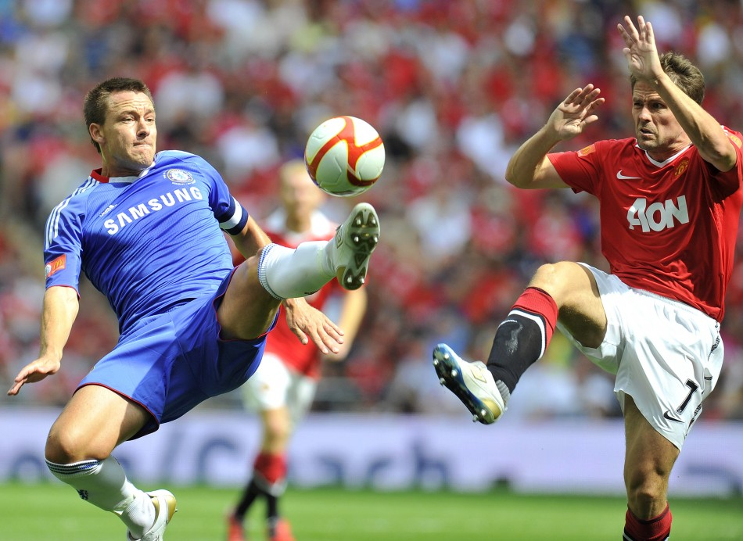
Его величество футбол

Slide 3
«В нём парадоксы и сюрпризы есть,
И высшей справедливости моменты
Здесь и победа может славы не принесть,
А пораженье заслужить апплодисменты.
Про спорт прекрасный эти все слова
(Я их в сердцах болельщиков нашёл)
И подтвердит народная молва
Что первым в нём стоит футбол.»
А. Старостин

Slide 4
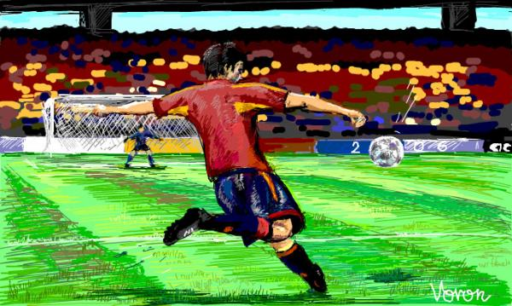
Самой популярной игрой в мире является футбол. Футбол (англ. football, от foot – нога и ball – мяч), спортивная командная игра, цель которой забить мяч в ворота соперника.

Slide 5
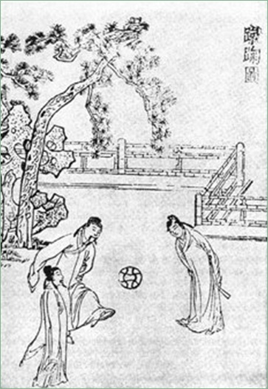
Зарождение футбола
Рождение футбола проходило медленно и очень долго. Многие до сих пор считают родиной футбола Англию, но это не совсем верно. Упоминание об игре встречается у нескольких народов. Самый древний источник – это летописи династии Хань в Китае. Им более 2000 лет.

Slide 6
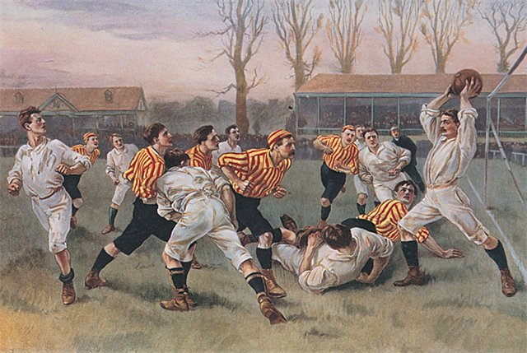
Новый этап в истории футбола начинается с 19 века, когда спортивный метод считался наиболее целесообразным методом физического воспитания, а спорт и спортивные игры – эффективными средствами физического развития.

Slide 7
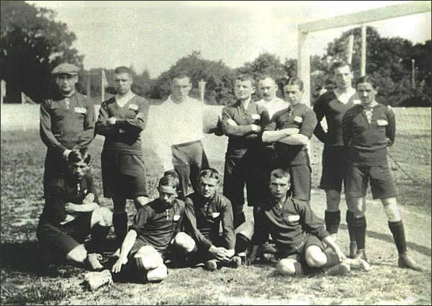
Первая футбольная игра международного масштаба состоялась между футбольными командами Англии и Шотландии в 1873г.

Slide 8
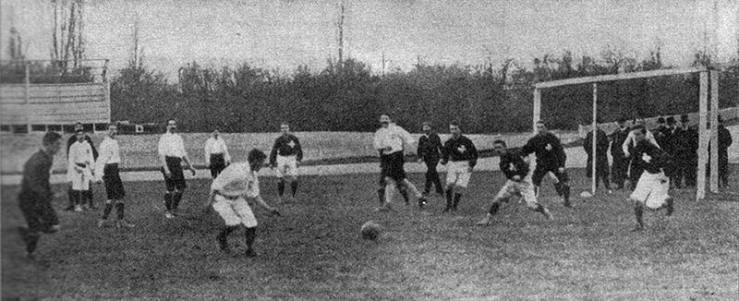
В 80-х годах 19 века игра в футбол распространяется в странах Европы. Сначала в Голландии, затем в Дании. С 1882г. в футбол начали играть в Швейцарии, в 1890 году в Чехии, с 1894 года в Австрии.

Slide 9
Правила игры
1. игра происходит на футбольном поле, с воротами на противоположных сторонах.
2. Игроки с помощью паса друг другу должны забить мяч в ворота соперника.
3. Если мяч ушёл за поле, то вводит в игру его другая команда.
4. За подножки во время игры назначаются штрафные удары, а во вратарской зоне пенальти (удар c 11 метров).
5. На поле за правилами игры следит судья.

Slide 10
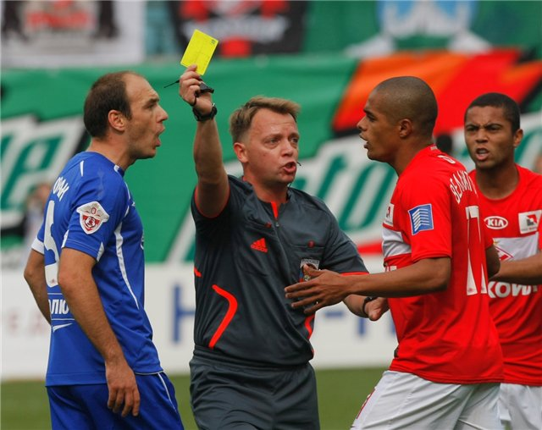
Судья на поле
Судья на футбольном поле впервые появился в 1800 году. В его обязанности уже тогда входило проведение игры в соответствии с установленными правилами.

Slide 11

Свисток
Знаменитый свисток на футбольном поле появился в 1878 году, а до этого судья подавал голос самостоятельно, либо с помощью колокольчика.

Slide 12
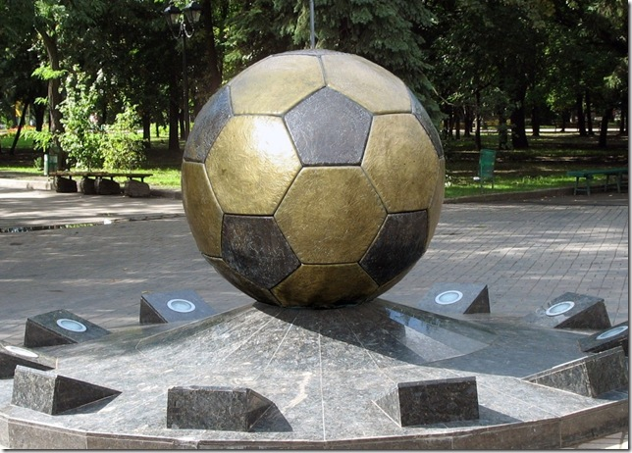
Футбольный мяч
Древние кожаные мячи были найдены при раскопках в Египте и Греции. По приданию первый мяч дала Эросу богиня Афродита, сказав ему такие слова: «Я дам тебе чудесную игрушку: это шар быстро летучий, иной лучшей забавы ты не добудешь».

Slide 13
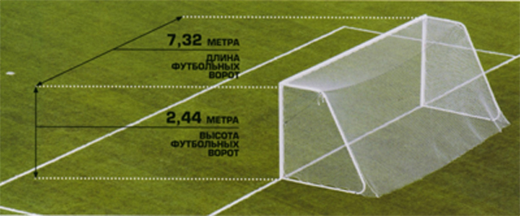
Футбольные ворота
Сначала ворота были сделаны из двух палок без перекладины между ними, только через три года между палками натянули верёвку, а вот сетка на воротах впервые оказалась лишь в конце 19 века.

Slide 14
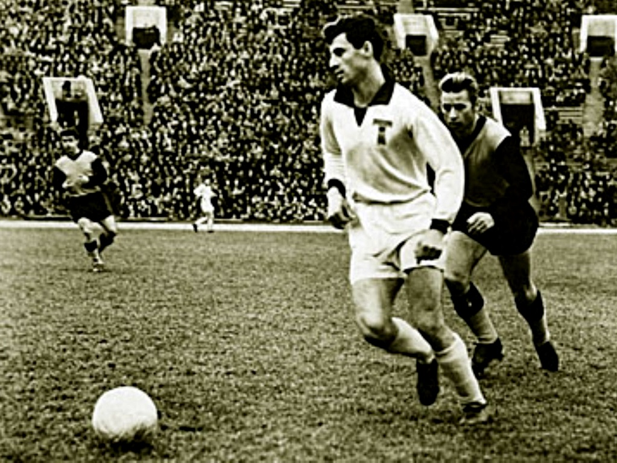
Футбол в России
В начале 20 века организуется Петербургская футбольная лига, и это дало возможность проводить первенство. Несколько позже начали играть в Москве. В 1912г. cостоялся первый чемпионат, где победила команда Петербурга.

Slide 15
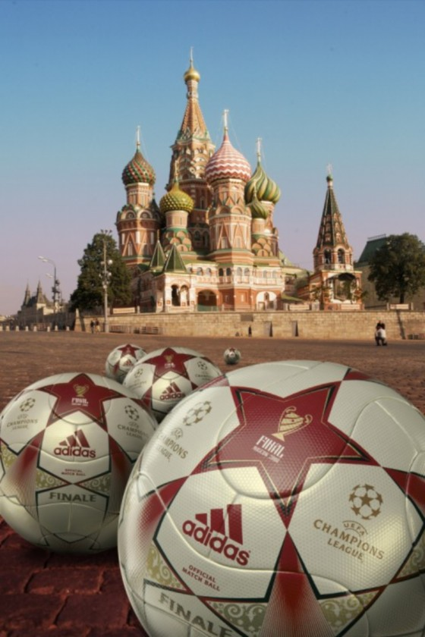
Начиная с 1930 года каждые четыре года проводятся чемпионаты мира по футболу, а с 1958 года – чемпионаты Европы, в которых участвуют национальные сборные команды. Вот и Россия впервые будет проводить чемпионат мира в 2018 году, который я буду ждать с нетерпением.

Slide 16

Мой любимый клуб – это московский Локомотив. Там играют сильные и выносливые игроки. Команда показывает красивый футбол, и с уверенностью идёт к своей цели.

Slide 17
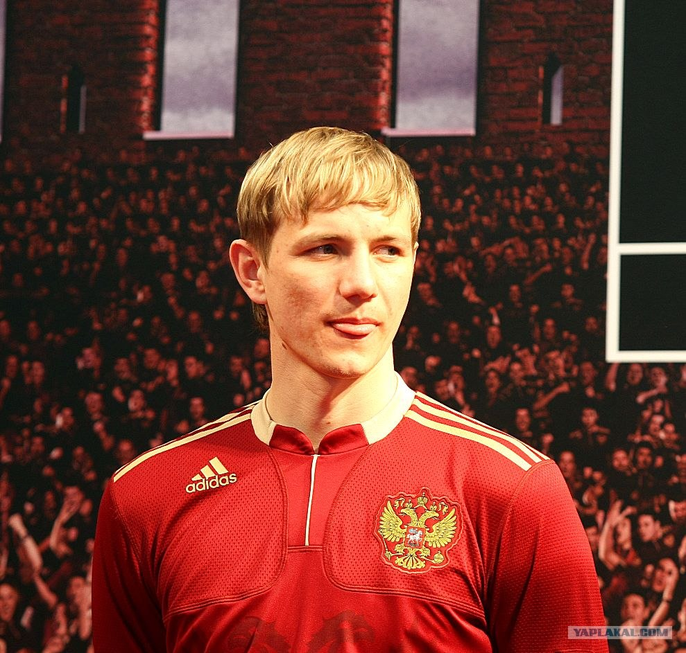
Мой любимый игрок – это Роман Павлюченко. Мне нравится его игра, и он перешёл в мою любимую команду. А начинал он свою карьеру в волгоградском Роторе.

Slide 18
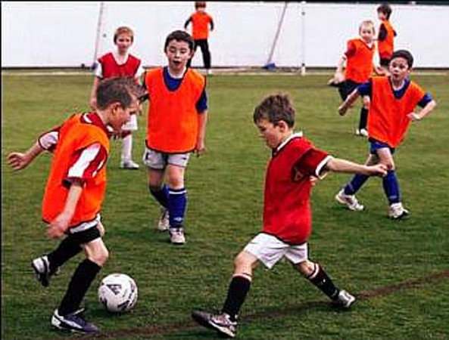
Учёные доказали , что футбол способствует увеличению силы, скорости реакции, улучшает рост и прочность костей, влияет на общее состояние человека, повышает выносливость.

Slide 19
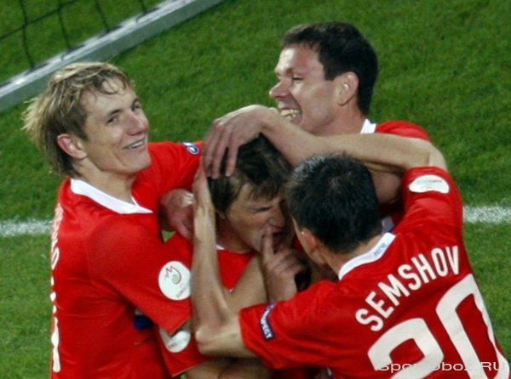
Незабываем, бесконечен,
Восторг и крик фанатов: «-Го-о-ол!»
Да здравствует и будет вечен
Его величество футбол.

Slide 20
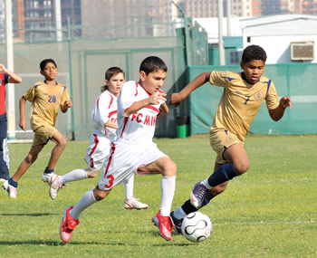
Играйте в футбол, занимайтесь спортом – это укрепит здоровье, поможет стать более сильными, ловкими, выносливыми, чтобы противостоять различным недугам.

Slide 21
Литература
1. А.Старостин. «Повесть о футболе». Москва. Просвещение. 2005г.
2. Еженедельник. «Футбол» №39. ООО «Футбольное агенство». 2010г.
3. Энциклопедия. «Футбол». Москва. Аванта+. 2011г.

Slide 22
Спасибо за внимание!

